Slide 1
DVORAC VERSAILLES
Karla jelić 6.b

Slide 2
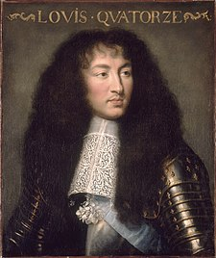
Luj XIV.
Luj XIV. Dao je podići dvorac Versailles.
On je bio apsolutistički vladar – imao je neograničenu vlast.
Kralj Sunce (smatrao je sebe božjim namjesnikom na zemlji)
Luj XIV. Je često nastupao u ulozi božanstva, te je dnevne poslove (pranje, doručak, odijevanje...) obavljao pred svojim dvorjanima.
Luj XIV.

Slide 3
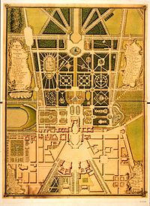
Gradnja dvorca
Dvorac se gradio gotovo pola stoljeća.
Na njemu je radilo tisuću radnika.
Plan dvorca vrlo je pravilan, a kraljeva spavaonica mu je središte.
plan dvorca

Slide 4
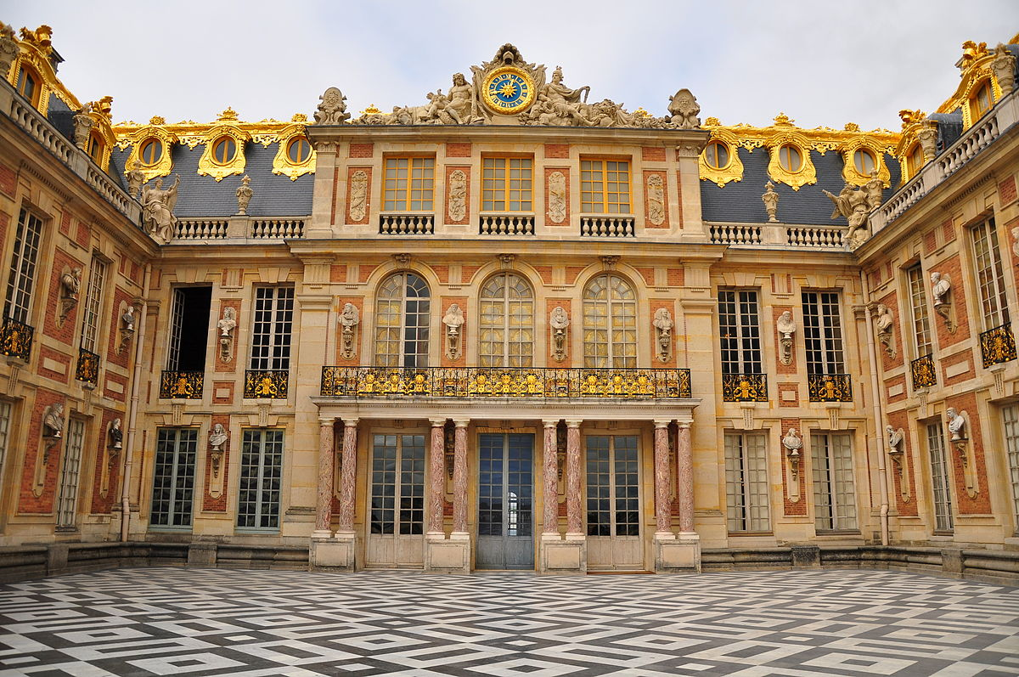
Život u dvorcu
U dvorcu je živjelo par tisuća ljudi – pretežno plemići
Kralj je mogao nadzirati cijeli dvorac
Dvorac Versailles danas

Slide 5
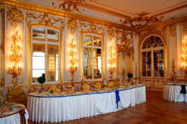
Dvorana ogledala
Najpoznatija prostorija u dvorcu
Dvorana ima sedamnaest velikih ogledala koja ispunjavaju cijeli zid nasuprot prozora koji gledaju na vrtove.
Za dvoranu je trebalo spojiti na tisuće stakala odgovarajućih oblika i veličina
U njoj je bio okončan Prvi svjetski rat
dvorana ogledala

Slide 6
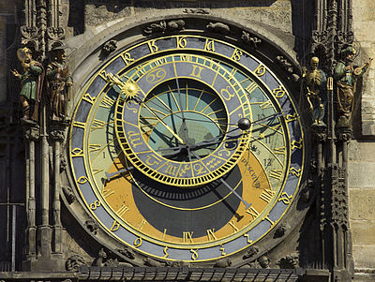
Dvorac danas
Još i danas dvorac je dobro očuvan
Od 1979.g. nalazi se na UNESCOvom popisu svjetske kulturne baštine
Izvan dvorca nalaze se mnogobrojne fontane i zelenilo
U njemu se nalazi poznati astronomski sat
Na godinu dvorac ima više od 9 milijuna posjetitelja
astronomski sat

Slide 7
Zanimljivosti
Dvorana ogledala bila je sagrađena uz pomoć krađe
Dvorac je imao svoj privatni zoološki vrt
Najdraže piće bila je topla čokolada
Jela su se služila hladna
Prij nego je dvorac bio sagrađen na njegovom mjestu bila je lovačka koliba

Slide 8
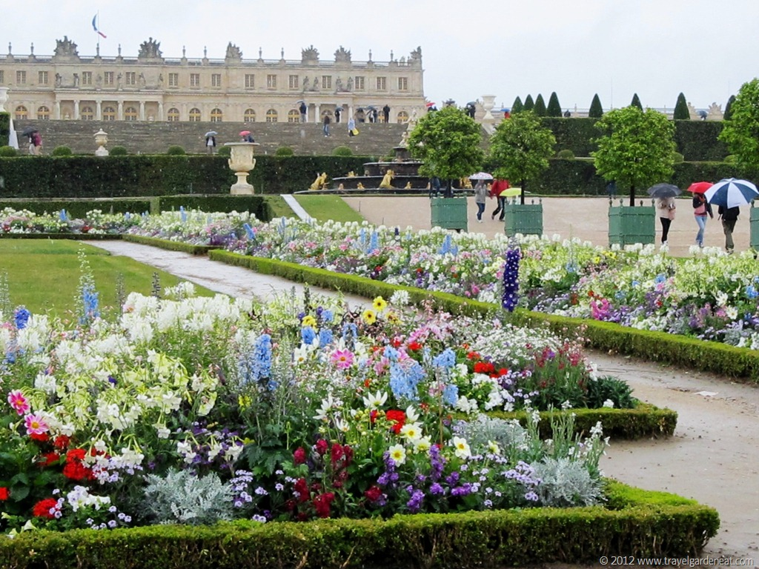
Hvala na pažnji!

